Slide 1
ગર્ભાશયના મુખનું કેન્સર
કુંડારીયા કેન્સર પ્રિવેંશન ફાઉન્ડેશન
ડિવિઝન ઓફ રાજકોટ કેન્સર સોસાયટી

Slide 2
ગર્ભાશયના મુખનું કેન્સર શું છે?
ગર્ભાશયના મુખનું કેન્સર એ ભારતીય મહિલાઓમાં જોવા મળતું બીજા નંબરનું કેન્સર છે.
ગર્ભાશયના મુખનું કેન્સર એ નિયમિત અને સમયાંતરે તપાસથી અટકાવી શકાય તેવું કેન્સર છે.
ભારતમાં સરેરાશ ૯૬,૯૨૨ ગર્ભાશયના મુખના કૅન્સરના નવા કેસ નોંધાય છે.
ગર્ભાશયના મુખના કૅન્સરથી ભારતમાં ૬૦,૦૭૮ મૃત્યુ નોંધાય છે.

Slide 3
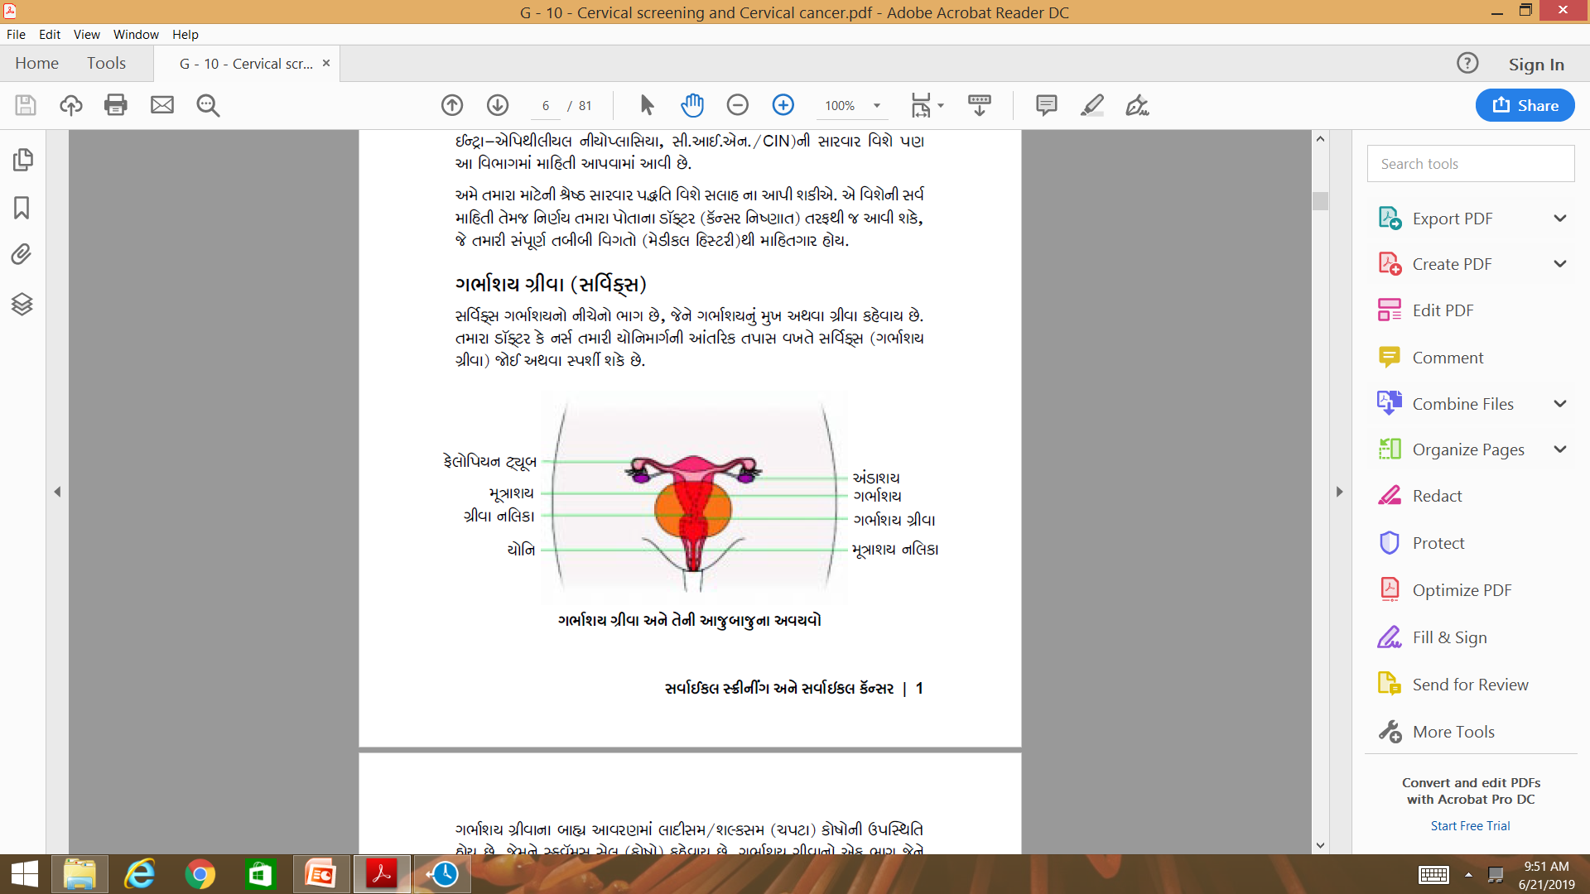

Slide 4
ગર્ભાશયના મુખનું કેન્સર થવાના જોખમો

Slide 5
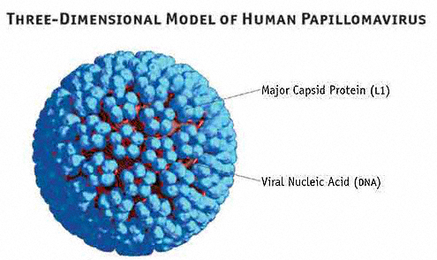

ગર્ભાશયના મુખનું એચપીવી (હ્યુમન પેપીલોમા વાઇરસ) થી ઇન્ફેકશન
એક થી વધારે વ્યક્તિઓ સાથે શારીરિક સંબંધ
૧૮ વર્ષ થી વહેલા શારીરિક સંબંધો રાખવા

Slide 6



૧૭ વર્ષથી નાની ઉમરમા માતા બનવું
વધારે બાળકો હોવા
ધુમ્રપાન

Slide 7


રોગ પ્રતિકારક શક્તિ ઓછી હોવી
૫% વંશાનુગત

Slide 8
ગર્ભાશય ના મુખનું કેન્સર થવાના લક્ષણો

Slide 9
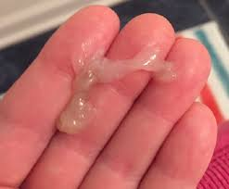

યોનિમાર્ગ માંથી વાસવાળું અથવા તો પીળા કલર નું પ્રવાહી ઝરવું
માસિક સાયકલપૂરી થઇ ગયા પછી પણ માસિક સ્ત્રાવ થવો
શારીરિક સંબંધ દરમિયાન રક્તસ્ત્રાવ થવો

Slide 10


પેડુ મા દુખાવો
પીઠ મા દુખાવો

Slide 11

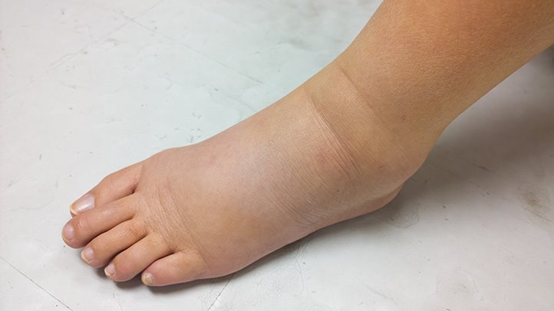
વજન ઓછુ થવું
પગ મા સોજા,દુખાવો

Slide 12
ગર્ભાશય ના મુખના કેન્સરથી કેવીરીતે બચી શકાય
પ્રાથમિક નિવારણ
અન્ય નિવારણ

Slide 13
પ્રાથમિક નિવારણ
પ્રાથમિક નિવારણ રોગને થતો અટકાવવા માટે ઉપયોગી છે.

Slide 14
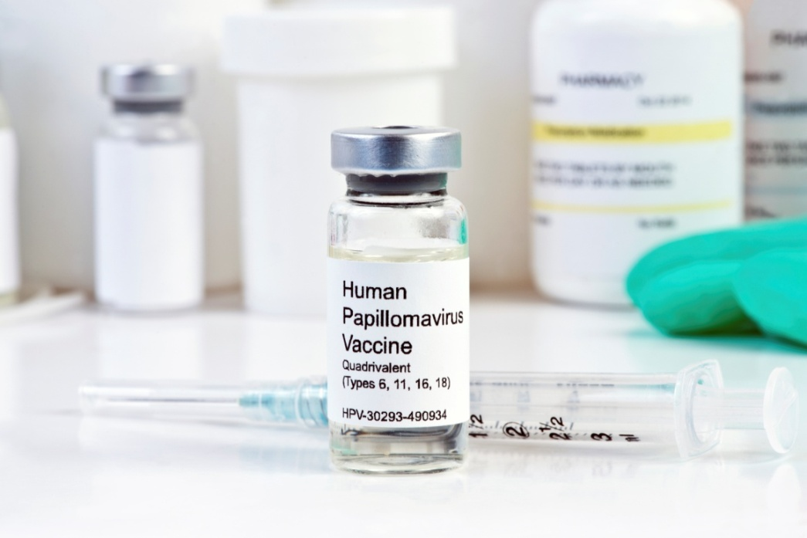

એચપીવી વેકસીન
એચપીવી (હ્યુમન પેપીલોમા વાઇરસ) ની રસી અપાવવી
એચપીવી વેક્સીન ૯ થી ૪૦ વર્ષ ના સમયગાળા મા લઇ શકાય
૯-૧૪ વર્ષ ની ઉમર વચ્ચે ૨ ડોઝ આપવામાં આવે છે.
૧૪-૪૦ વર્ષ ની ઉમર વચ્ચે ૩ ડોઝ આપવામાં આવે છે

Slide 15

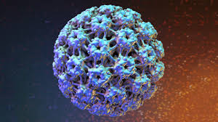
એચપીવીએ જાતીય સંબંધ દ્વારા ફેલાતો વાઇરસ છે. જાતીય રીતે સક્રિય દરેક વ્યક્તિને જીવનમાં કોઈક સમયે ૨૦૦ માંથી કોઈ પણ પ્રકારના એચપીવી વાઇરસનું ઇન્ફેક્શન લાગવાની શક્યતા છે. મોટા ભાગના એચપીવીના ઇન્ફેકશન જાતે જ ઠીક જાય છે, પણ જો ઇન્ફેકશન રહી જાય તો કેન્સર થવાનું જોખમ રહે છે.
જાતીય રીતે સક્રિય થતા પહેલા આ રસી અપાવવી જરૂરી છે.

Slide 16
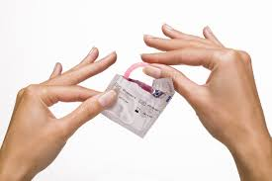
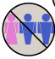
એચપીવી નું ઇન્ફેકશન ઘટાડવા કોન્ડોમનો ઉપયોગ કરો
સુરક્ષિત શારીરિક સંબંધ
એક કરતા વધારે સાથે સંબંધ ટાળો

Slide 17
અન્ય નિવારણ
અન્ય નિવારણનો હેતુ તપાસની મદદથી રોગને પ્રારંભિક તબક્કામાં પકડી અને તેને વધતો અટકાવવાનો છે.
તંદુરસ્ત દેખાતી મહિલાઓમાં ગર્ભાશયના મુખના ફેરફારો કે જે ભવિષ્યમાં કેન્સર માં પરિણામી શકે તેનું નિદાન કરવા માટે સ્ક્રીનીંગ ટેસ્ટ કરવામાં આવે છે.
દા.ત. પેપ ટેસ્ટ

Slide 18
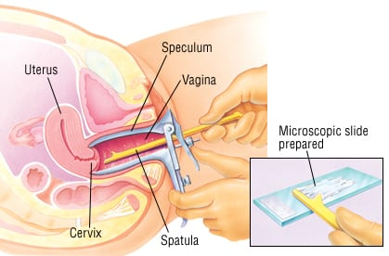
પેપ સ્મીયર ટેસ્ટ

Slide 19
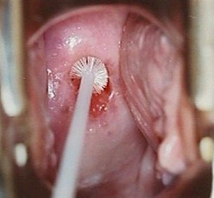

Slide 20
પેપ સ્મીયર ટેસ્ટ શું છે
પેપ સ્મીયર ટેસ્ટ એ ગર્ભાશયના કોષોની તપાસ માટેની એક પ્રક્રિયા છે જેમાં સ્ત્રી ના યોનિમાર્ગ ની ભીનાશ ને એક લાકડાની ચમચી જેવા સાધનથી કલેક્ટ કરી લેબોરેટરી મા તપાસ માટે મોકલવામાં આવે છે.
૩૦ વર્ષથી મોટી મહિલાઓ એ દર ૩ વર્ષે પેપ ટેસ્ટ કરાવવો જોઈએ
૨૧ વર્ષથી નાની તથા ૬૫ વર્ષથી મોટી મહિલાઓએ પેપ ટેસ્ટ કરાવવની જરૂર નથી
ગર્ભાશયનું ઓપેરશન કરાવેલી મહિલાઓને પેપ ટેસ્ટ કરવાની જરૂર નથી

Slide 21


Slide 22
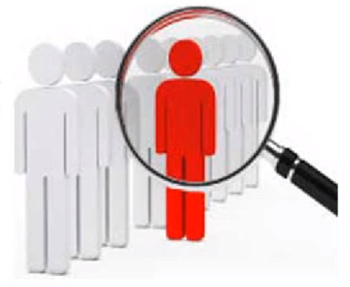
સ્ક્રીનીંગ ટેસ્ટ શું છે?
સ્ક્રીનીંગ ટેસ્ટ એ સામાન્ય વ્યક્તિ, જેમાં કેન્સરના લક્ષણો કે ચિહ્નો દેખાતા નથી, તેમાં વહેલા નિદાન માટે કરવામાં આવતા ટેસ્ટ છે.
સ્ક્રીનીંગ ટેસ્ટથી કૅન્સરને થતું અટકાવી શકાતું નથી, પણ કેન્સર પહેલા તબ્બકામાં પકડી શકાય છે જેથી તે જીવન માટે જોખમી બને તે પહેલા સારવાર કરી શકાય.

Slide 23


સ્તનના કેન્સરનો સ્ક્રીનીંગ ટેસ્ટ શું છે?
ગર્ભાશયના મુખના કૅન્સરનો સ્ક્રીનીંગ ટેસ્ટ શું છે?
એચપીવીની રસી શું છે?

Slide 24
આભાર

